Slide 1
LG CNS 신입채용 인턴십 과정 최종과제 발표
2020. 08. 27
소속 : DT Innovation 사업부 개발혁신센터
모바일플랫폼 팀
성명 : 임희철

Slide 2
수행업무 소개 및 배운 점
수행업무 소개
배운 것
✓ mOfficePlus 환경설정 유지 모듈
- 기존 단말 환경설정 정보를 서버에 저장
- 신규 단말 세팅 시 기존이력 자동 적용
✓ 해당 모듈의 필요성 및 기존의 한계점
- 다양한 단말 사용유저 증가
- 휴대폰 교체 주기 감소
- 앱 신규 설치 시 마다 환경설정 필요
✓ 기대 효과
- 환경설정 정보를 간편하게 관리
✓ 다양한 개발언어와 프레임워크
- 하이브리드 App, Android
- .NET 프레임워크
- MS SQL
✓ 협업 방식, 협업 툴 사용법
- 스크럼 미팅, Wire, Messenger, SVN,
MS teams 등
✓ 프로젝트 구조
- Client, Server, DB
✓ 모듈 분석 방법
✓ 요구사항 분석 및 구현 방법

Slide 3
과제 진행 방법
개발언어/프레임워크 학습
Hybrid App
Android
✓ Web, Native
✓ 개발/운영의 효율 증가
✓ 디바이스 접근, 설정
✓ 위젯 환경설정 관리
.NET Framework
MS SQL
✓ C# 언어, API 구현
✓ DB와 연동, 프로시저 호출
✓ 데이터 구성, 테이블, 뷰
✓ Query, Stored Procedure

Slide 4





과제 진행 방법
최종과제 명 : mOfficePlus 환경설정 유지 모듈 구축
환경설정 정보 저장
[Server] – .NET
환경설정 정보 → JSON
API 호출
SetDeviceConfig ( )
디바이스 환경설정
[Client] – DMS
var _CONFIG
var _CONFIG_ORG 알림, 메일, 일정, 디자인 설정
1
디바이스 #1
환경설정
데이터베이스 Query
[DB] – MS SQL
[Stored Procedure]
설정 정보 저장
DBO.MON_DEVICE_CONFIG_UPT
설정 정보 불러오기
DBO.USP_COM_USER_SETTING_SEL
환경설정 정보 불러오기
[Server] – .Net
JSON → 환경설정 정보
API 호출 GetDeviceConfig ( )
기존 데이터 유/무에 따라,
디폴트 설정값과 차이에 따라,
환경설정 정보 유지 팝업 생성
(시나리오 #1, #2)
예/아니오 클릭에 따라
환경설정 정보 셋팅
(시나리오 #2, #3)
3
4
2
저장
불러
오기
Server/DB
5
디바이스 환경설정
var _CONFIG_ORG
var _CONFIG_SERVER 디바이스에 설정 반영
서버 API 호출 및 DB에 저장
디바이스 #2
사용

Slide 5
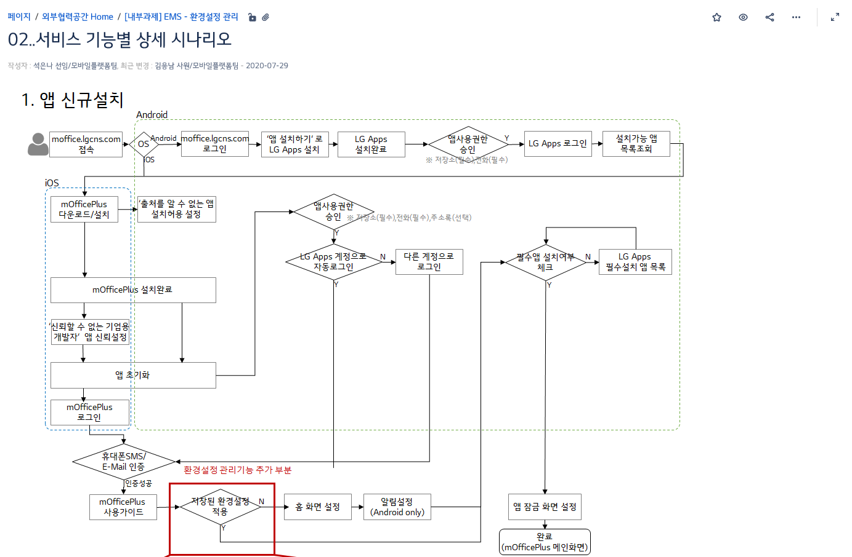
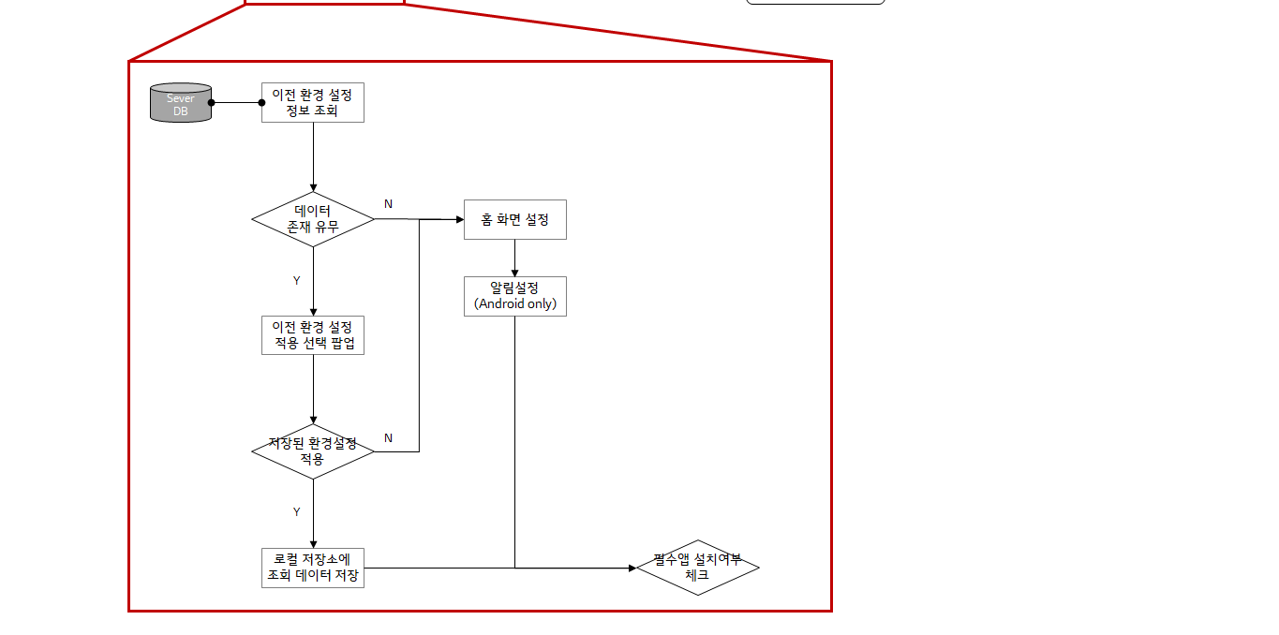
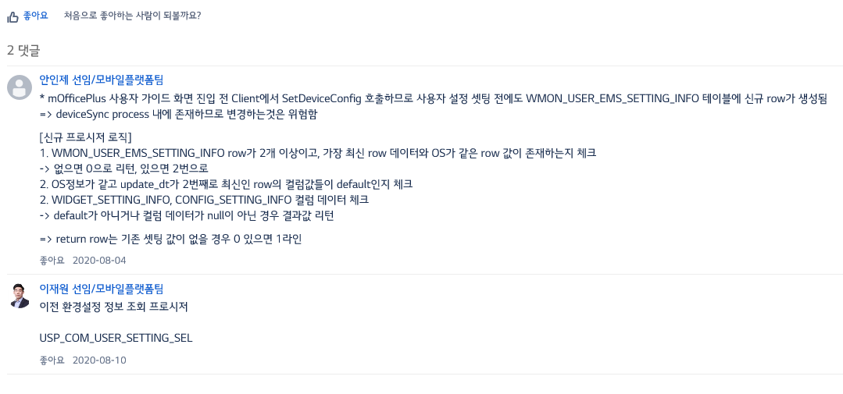
과제 진행 방법
스크럼 미팅, 협업 툴 활용
✓ 스크럼 미팅
- 업무 단위 마무리, 예외 사항 발생 시
멘토링을 통해 해결
✓ wire 협력 공간
- 환경설정 메뉴 분석
- 서비스 시나리오
- 데이터베이스 설계
- 코멘트를 통해 소통
✓ Messenger, SVN
- 코드, 자료 공유
- 공간적 제약을 해결
✓ MS teams
- 재택근무 시 활용, 의사소통 효율 증대

Slide 6
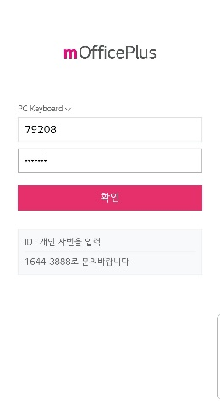
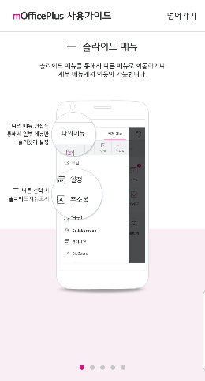
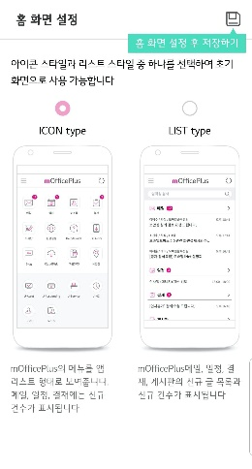
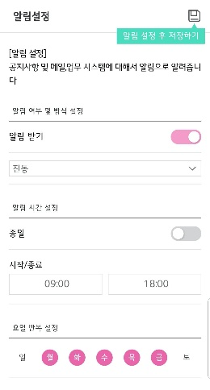
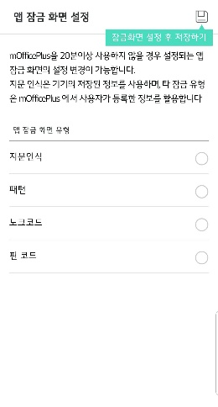
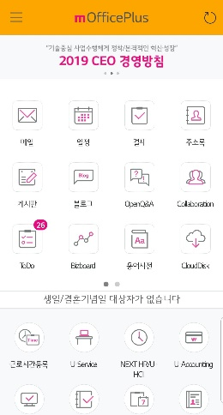
테스트 진행
시나리오 #1 : 로그인 유저의 최근 환경설정 정보 이력 없음
로그인
사용가이드
홈화면 설정
알림 설정
잠금 설정
사용

Slide 7
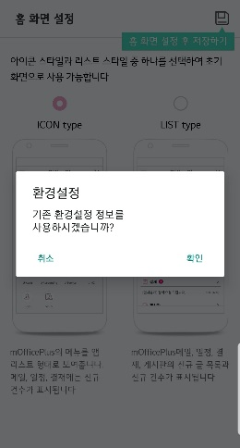
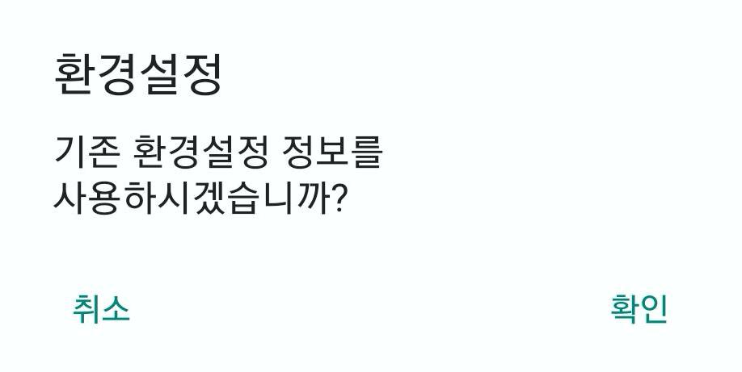
테스트 진행
시나리오 #2 : 로그인 유저의 최근 환경설정 정보 이력 존재
로그인
사용가이드
팝업 생성

Slide 8
테스트 진행
시나리오 #2 : 로그인 유저의 최근 환경설정 정보 이력 존재
‘취소’ 클릭
시나리오 #1과 동일
팝업
홈화면 설정
알림 설정
잠금 설정
사용

Slide 9
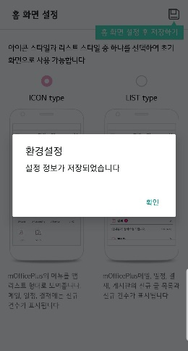
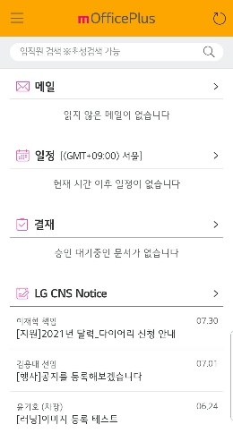

테스트 진행
시나리오 #2 : 로그인 유저의 최근 환경설정 정보 이력 존재
‘확인’ 클릭
환경설정
Skip
$$≠$$
환경설정 셋팅
팝업 생성
사용가이드
알림 설정
잠금 설정
설정 홈
(리스트 형)
기존 홈
(아이콘 형)
홈화면 설정
Notes:
회고 필요 – 동기화, 입사 후 개발, 배포해보고싶다

Slide 10
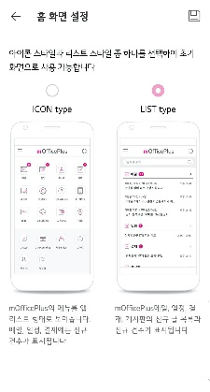
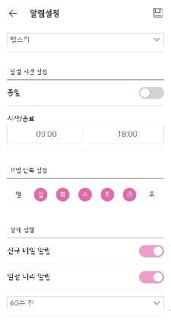
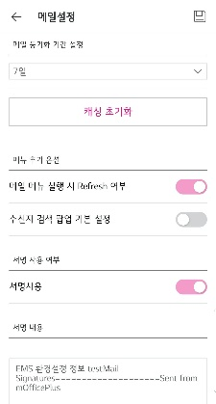
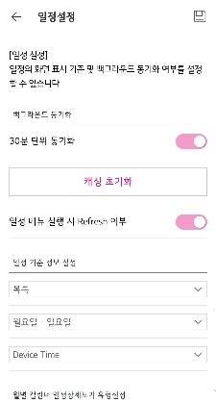
테스트 진행
환경설정 정보 반영 여부 확인
디바이스 #1
디바이스 #2
✓ 홈 화면 : ICON type → LIST type
✓ 알림 설정 : 진동 → 벨소리
✓ 일정 미리 알림 : 20분 → 60분
✓ 메일 동기화 기간 : 15일 → 7일
✓ 서명 내용 수정
✓ 일정 기준 : 월간 → 목록
등등 default값에서 변경하여 테스트
반영 완료

Slide 11
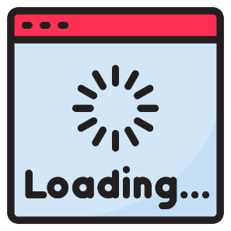
개선 방향
데이터 동기화 문제
화면에 표시할 데이터를 불러오는 과정
환경설정 skip
로그인
사용가이드
환경설정 셋팅
홈화면 설정
알림 설정
잠금 설정
홈 화면
동기화 시간 감소

Slide 12
되돌아보기
힘들었던 점
느낀 점
✓ 기존 코드 이해하기
✓ 새로운 개발언어/프레임워크
✓ 기초 지식의 중요성
✓ 프로젝트 구조 이해의 중요성
✓ 주석 처리의 중요성
✓ 기능 단위 모듈화의 중요성
✓ 협업 과정과 문서화의 중요성
좋았던 점
✓ 담당 멘토님의 지도
✓ 프로젝트 실무 경험
✓ 체계적인 협업 분위기, 툴 활용

